Slide 1

5.2 时序逻辑电路的分析
时序电路的分析步骤：
状态方程、（时钟方程）输出方程
1
2
电路图
驱动方程
3
状态图、状态表或时序图
判断电路逻辑功能
5
4
计算

Slide 2
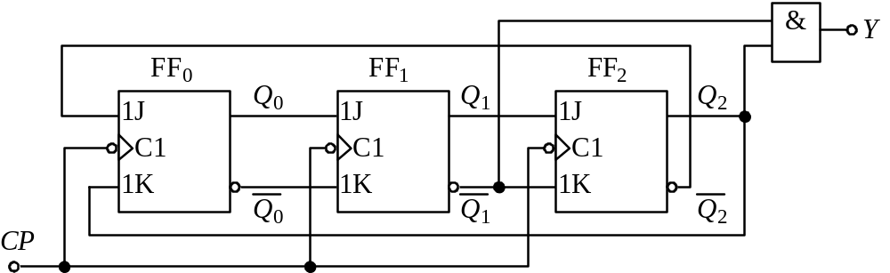
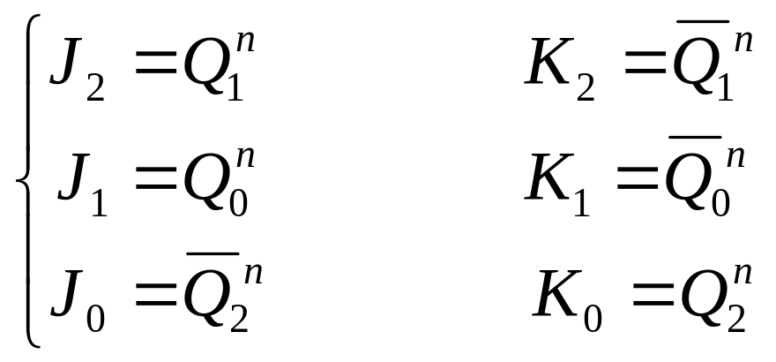
例
1
写驱动方程

Slide 3
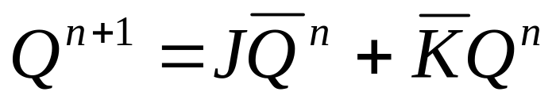
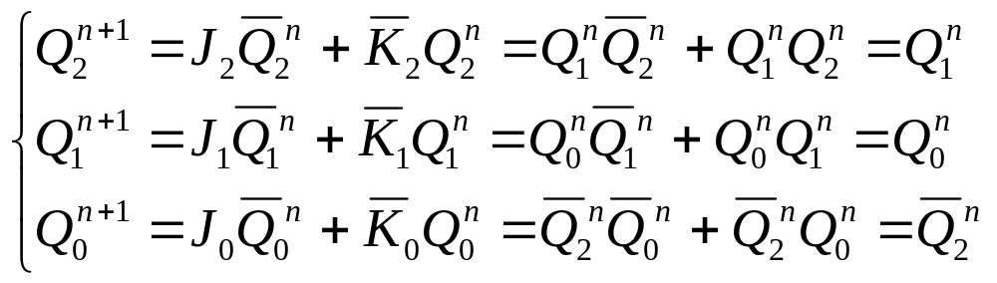
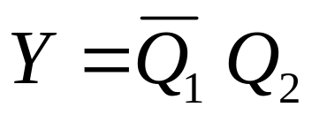
2
求状态方程和输出方程
JK触发器的特性方程：
将各触发器的驱动方程代入，即得电路的状态方程：
输出仅与电路现态有关，为穆尔型时序电路。
输出方程：

Slide 4
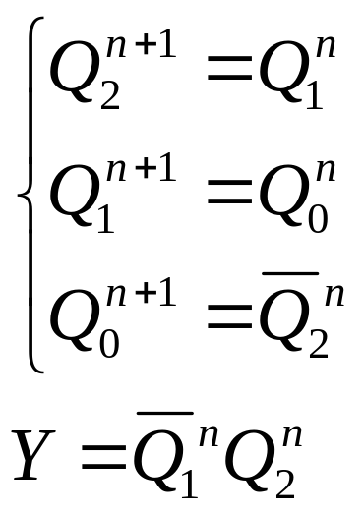
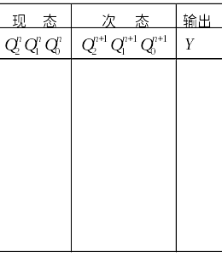
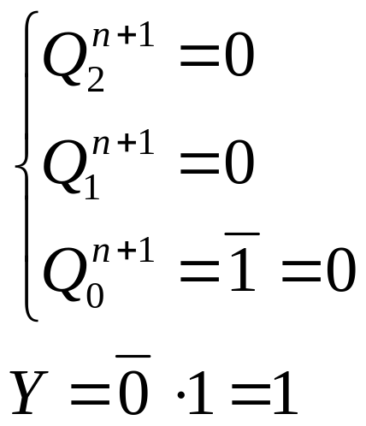
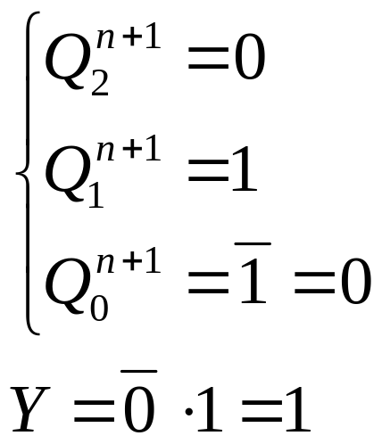
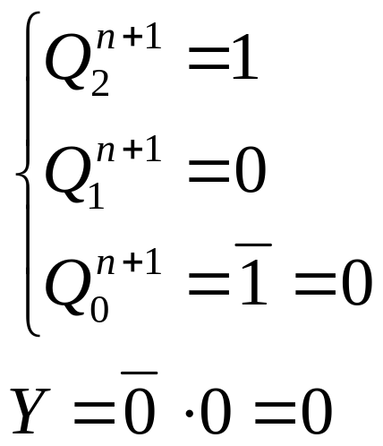
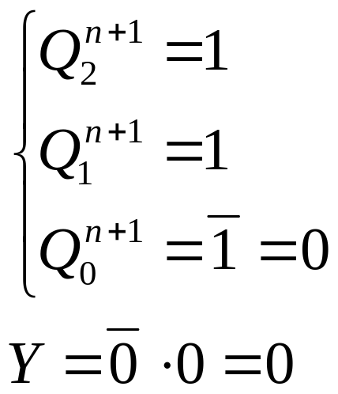
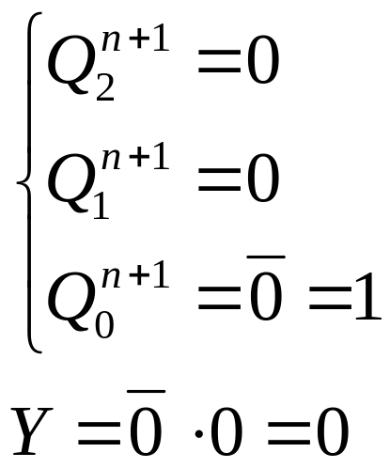
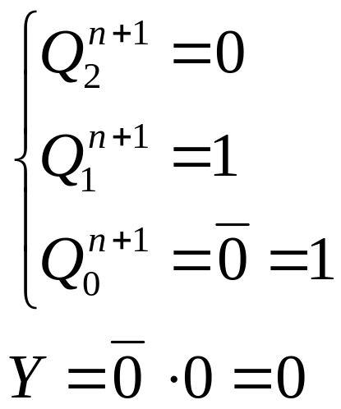
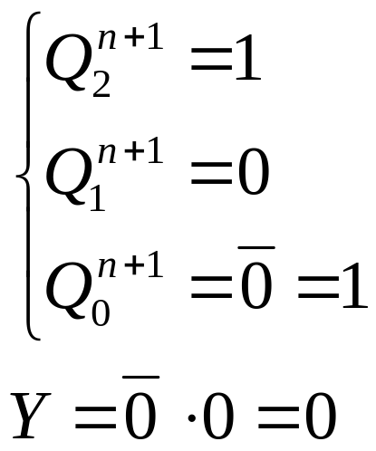
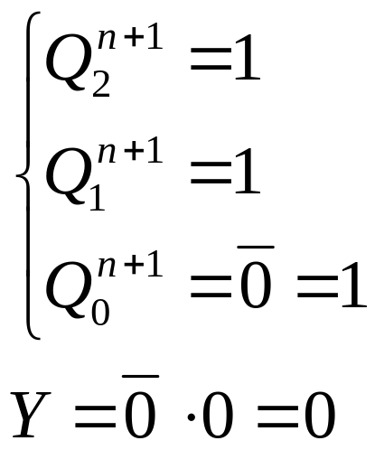
3
计算、列状态表
0 0 0
0 0 1
0
0 0 1
0 1 1
0
0 1 0
1 0 1
0
0 1 1
1 1 1
0
1 0 0
0 0 0
1
1 0 1
0 1 0
1
1 1 0
1 0 0
0
1 1 1
1 1 0
0

Slide 5
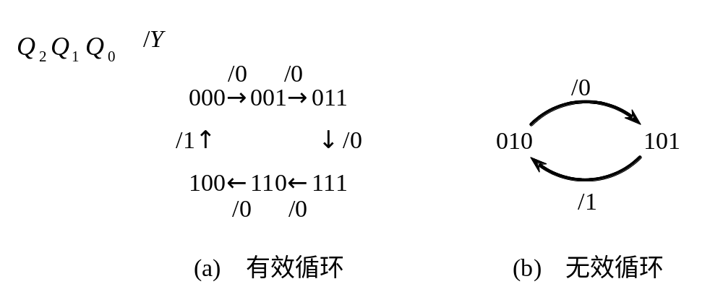
4
画状态图、时序图
状态图

Slide 6
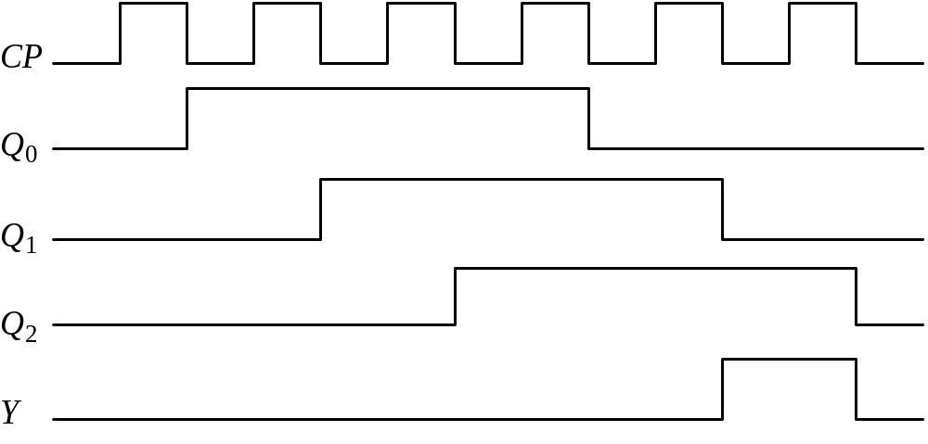
时序图
5
有效循环的6个状态分别是0～5这6个十进制数字的格雷码，并且在时钟脉冲CP的作用下，这6个状态是按递增规律变化的，即：
000→001→011→111→110→100→000→…
所以这是一个用格雷码表示的六进制同步加法计数器。当对第6个脉冲计数时，计数器又重新从000开始计数，并产生输出Y＝1。
电路功能

Slide 7
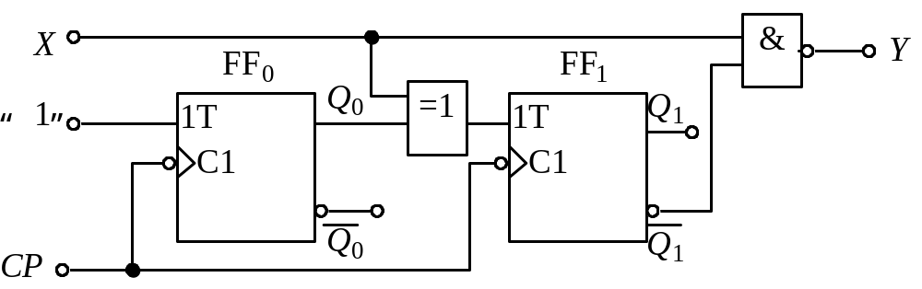
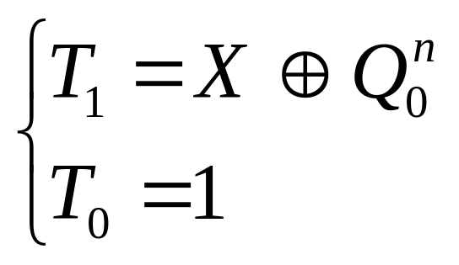
例
1
驱动方程：

Slide 8
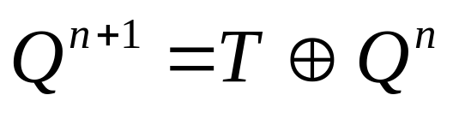
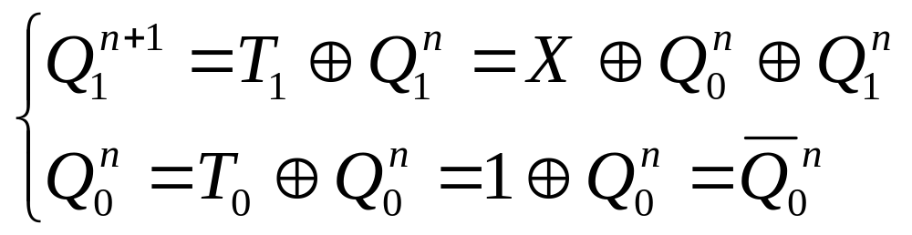
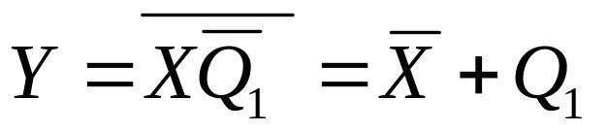
2
求状态方程和输出方程
T触发器的特性方程：
将各触发器的驱动方程代入，即得电路的状态方程：
输出与输入有关，为米利型时序电路。
输出方程：

Slide 9
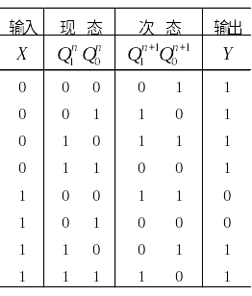
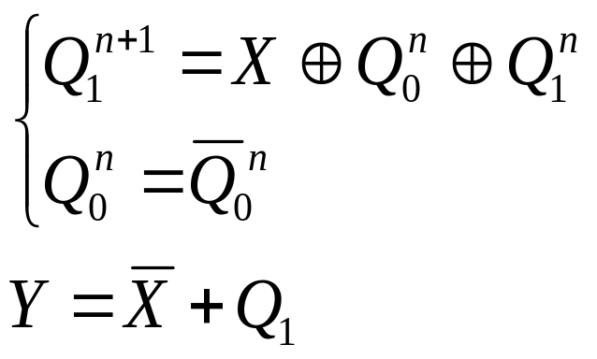
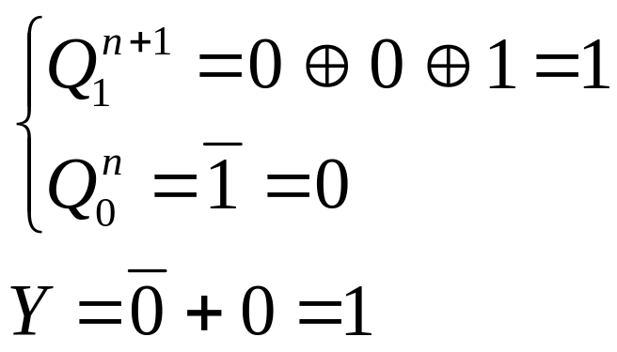
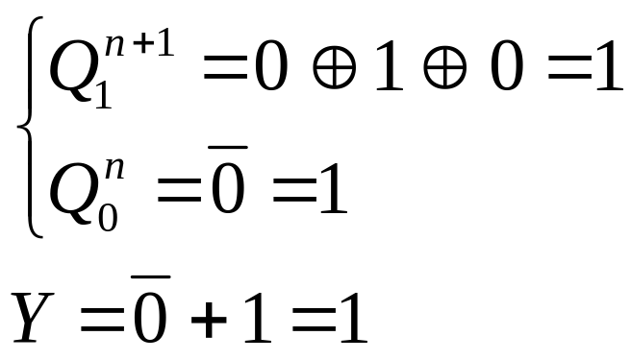
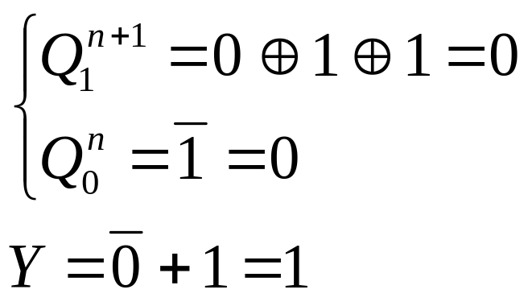
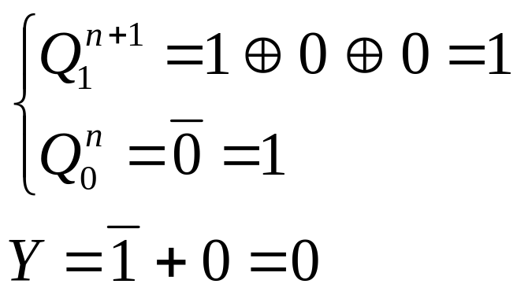
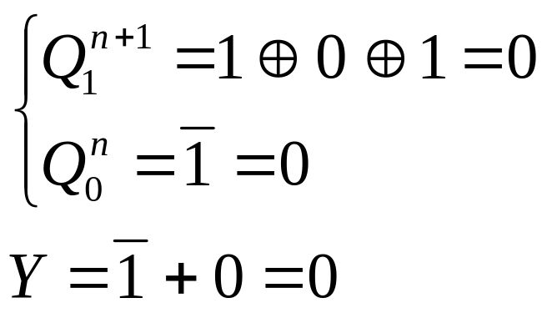
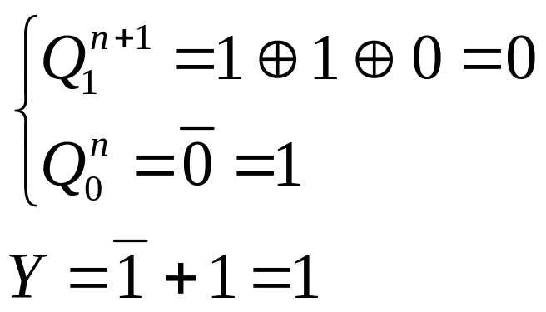
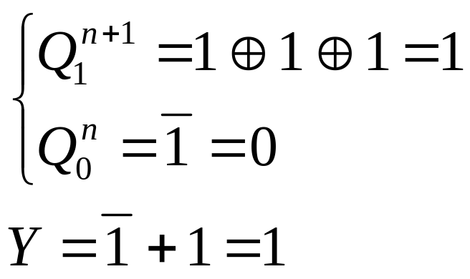
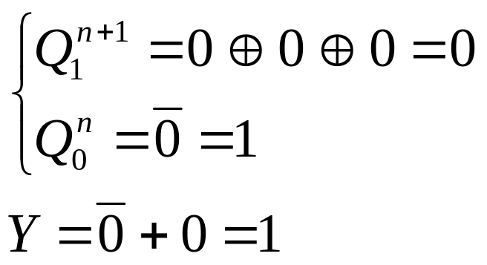
3
计算、列状态表

Slide 10
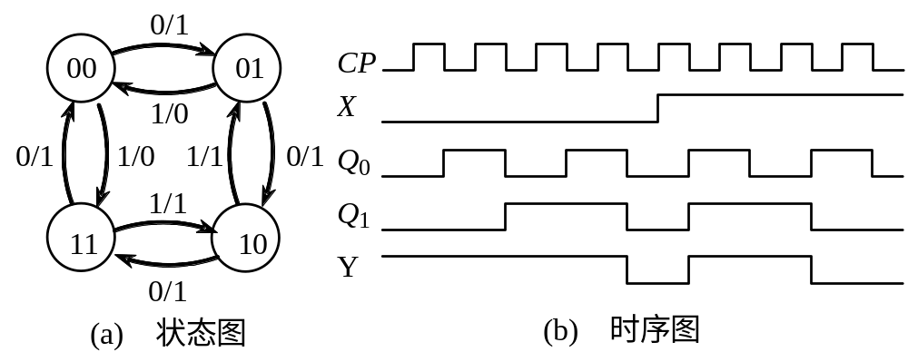
4
画状态图时序图
由状态图可以看出，当输入X ＝0时，在时钟脉冲CP的作用下，电路的4个状态按递增规律循环变化，即：
00→01→10→11→00→…
当X＝1时，在时钟脉冲CP的作用下，电路的4个状态按递减规律循环变化，即：
00→11→10→01→00→…
可见，该电路既具有递增计数功能，又具有递减计数功能，是一个2位二进制同步可逆计数器。
5
电路功能

Slide 11
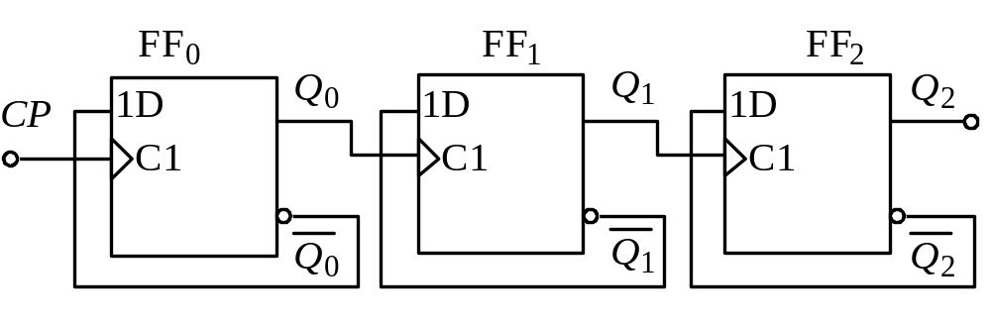
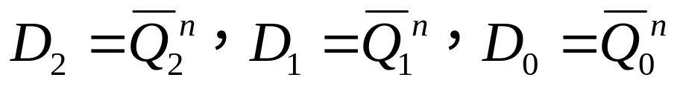
例
电路没有单独的输出，为穆尔型时序电路。
1
驱动方程：

Slide 12
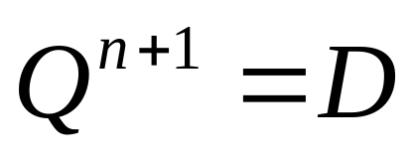
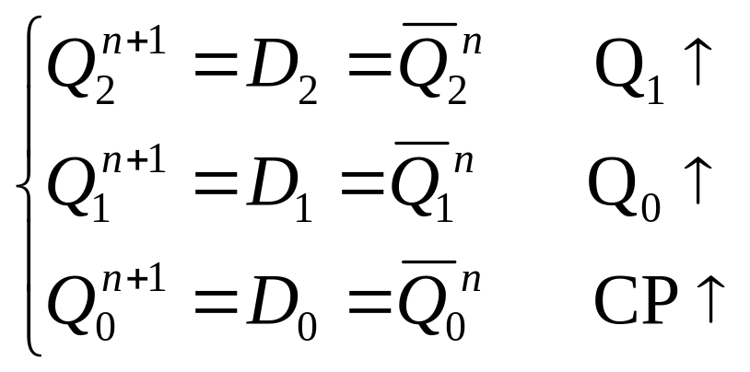
2
求状态方程
D触发器的特性方程：
将各触发器的驱动方程代入，即得电路的状态方程：

Slide 13
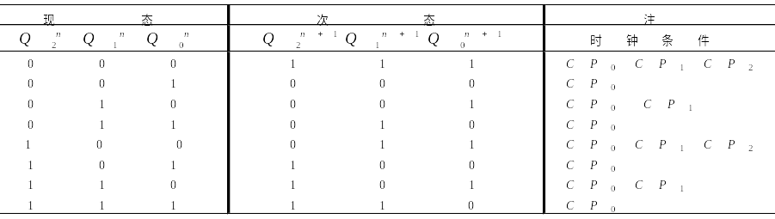
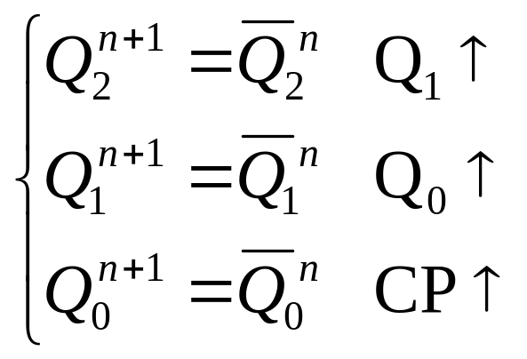
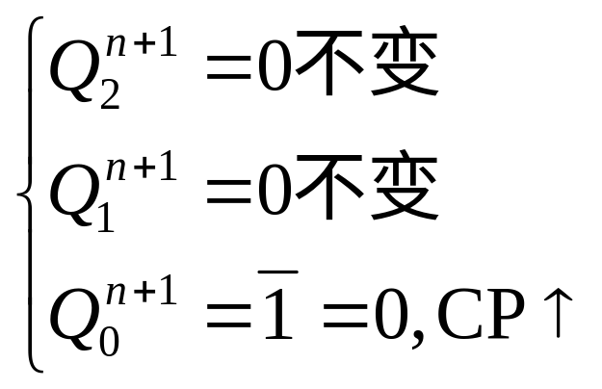
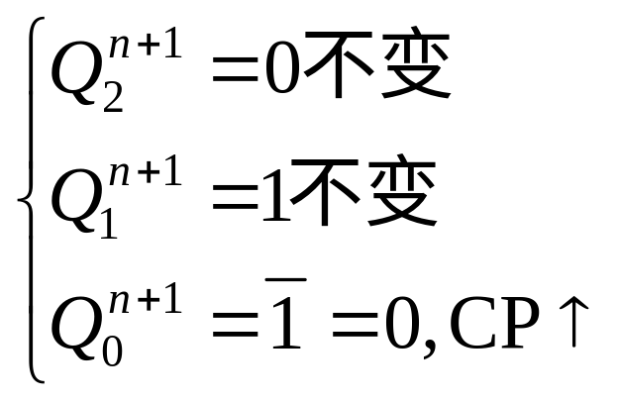
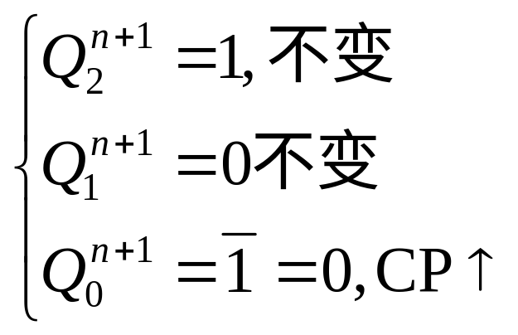
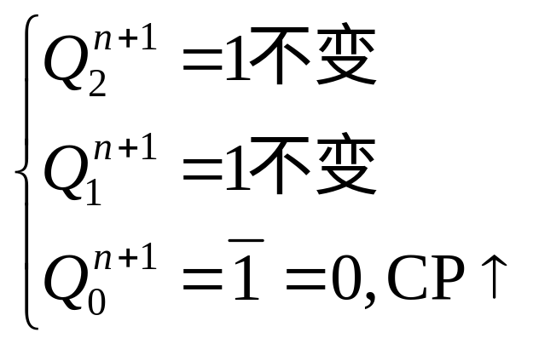
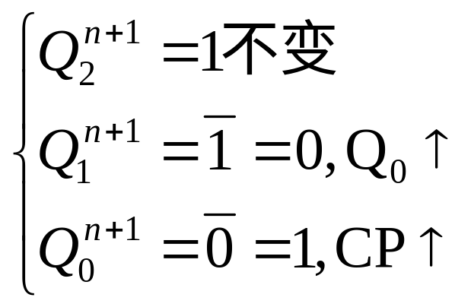
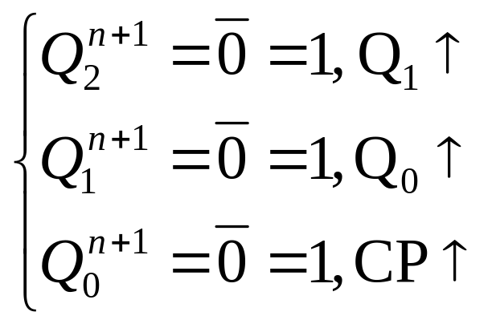
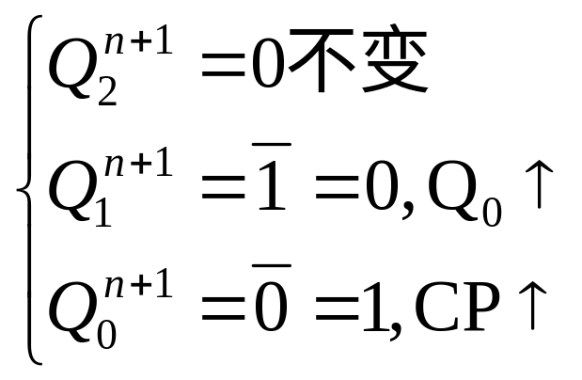
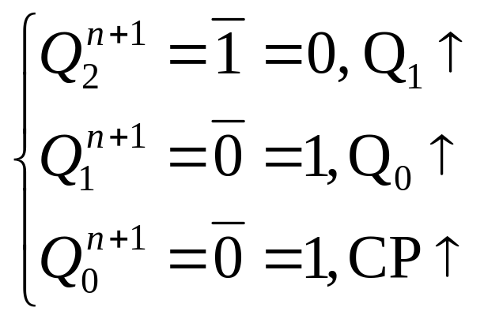
3
计算、列状态表

Slide 14
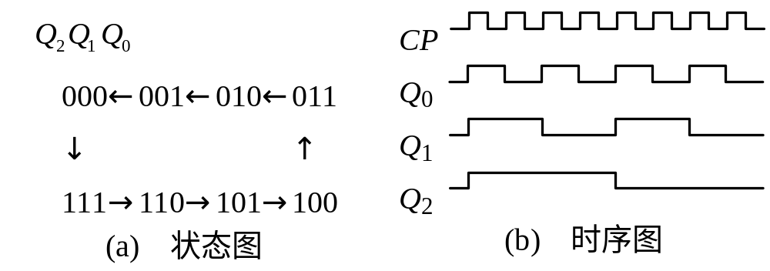
4
画状态图、时序图
5
电路功能
由状态图可以看出，在时钟脉冲CP的作用下，电路的8个状态按递减规律循环变化，即：
000→111→110→101→100→011→010→001→000→…
电路具有递减计数功能，是一个3位二进制异步减法计数器。

